Slide 1
КГП “КОСТАНАЙСКАЯ ГОРОДСКАЯ БОЛЬНИЦА”

Slide 2
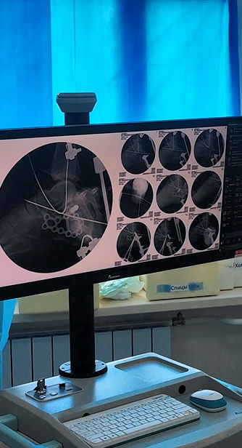
Здравоохранение в городской больнице

Slide 3
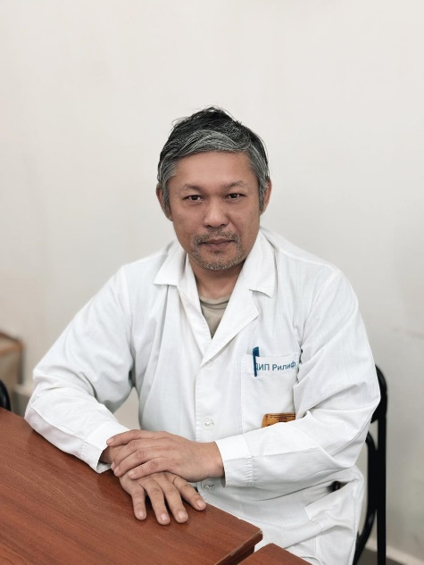
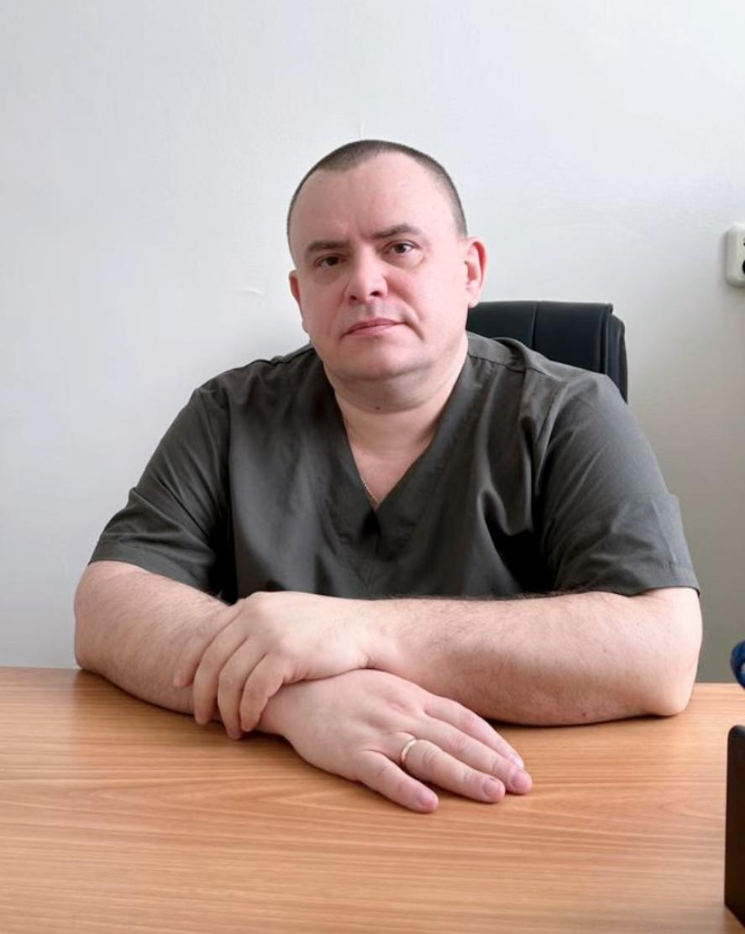
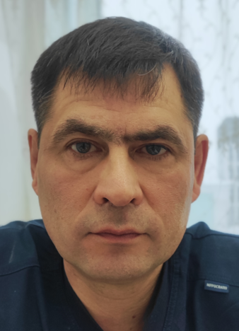
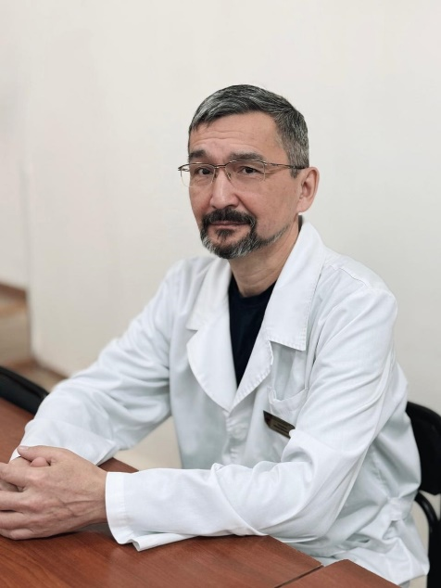
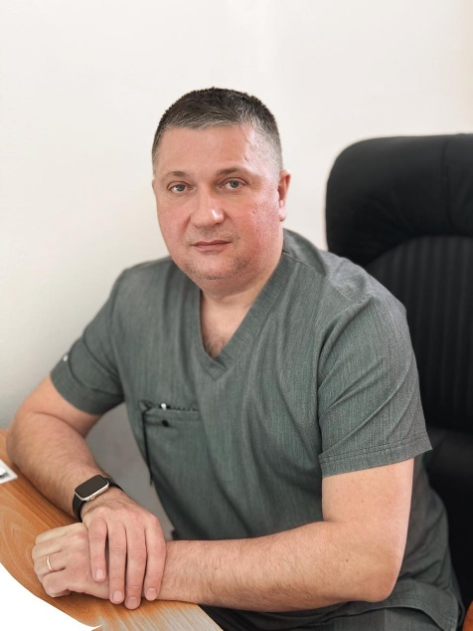
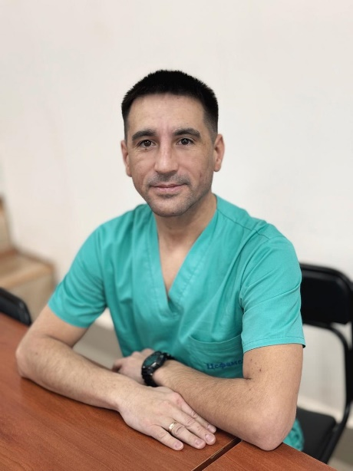
Хван Игорь
Сергеевич
Ковалёв Павел Александрович
Коянбаев Эрик Борисович
Специалисты клинико-диагностического центра
Заведующий
Нейрохирургического отд.
(Врач-нейрохирург)
Заведующий
Хирургического отд.
(Врач-хирург)
Заведующий
Отд. множественной и сочетанной травмы
(Врач травматолог-ортопед)
Вторник и четверг
с 12:00 до 13:00
Среда и четверг
с 15:00 до 16:00
Понедельник
с 9:00 до 11:00
Ракишев Айдар Шакенович
Шинкаренко Сергей Васильевич
Адиятуллин Руслан Маратович
Заведующий Проктологического отделения
(Врач-проктолог)
Заведующий
Отделения урологии и гинекологии
(Врач-уролог)
Заведующий
Многопрофильного неврологического отделения
(Врач-невропатолог)
Понедельник
с 13:00 до 15:00
Понедельник и среда
с 13:00 до 14:00
Среда с 13:00 до 15:00

Slide 4
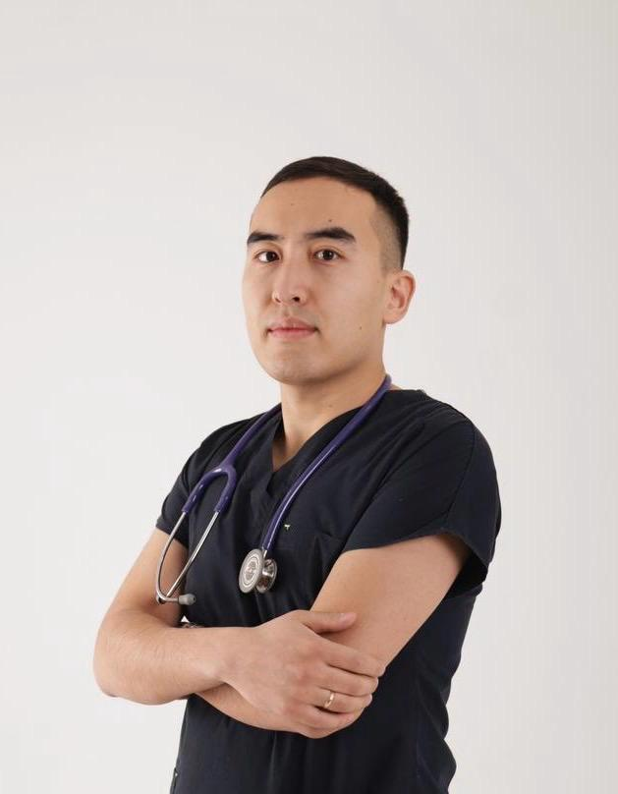
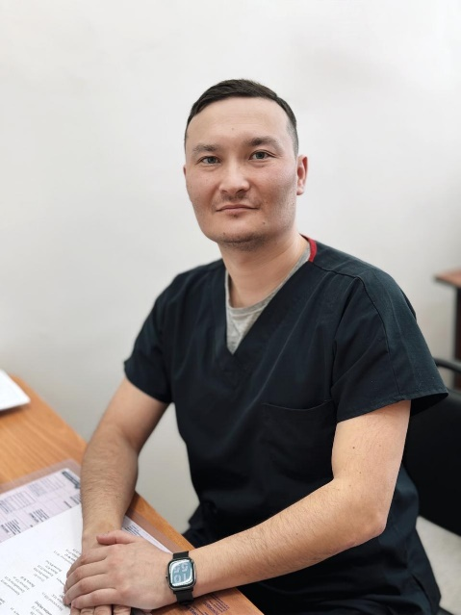
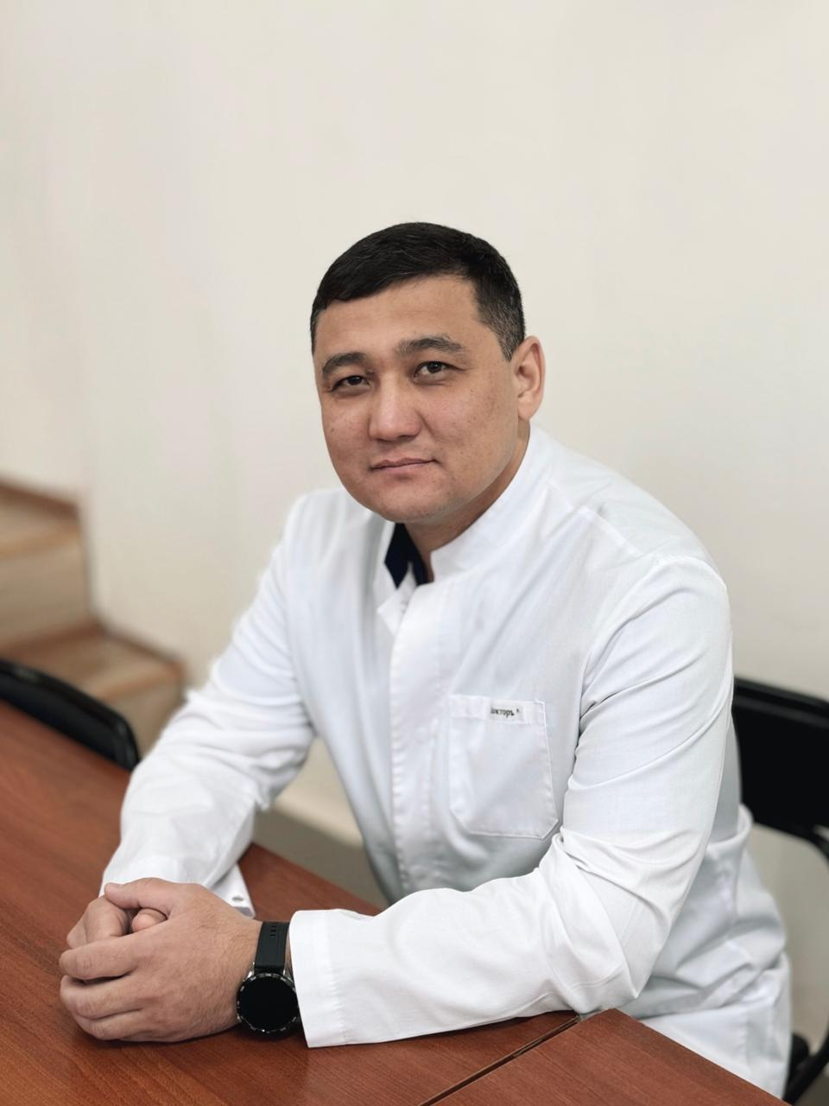
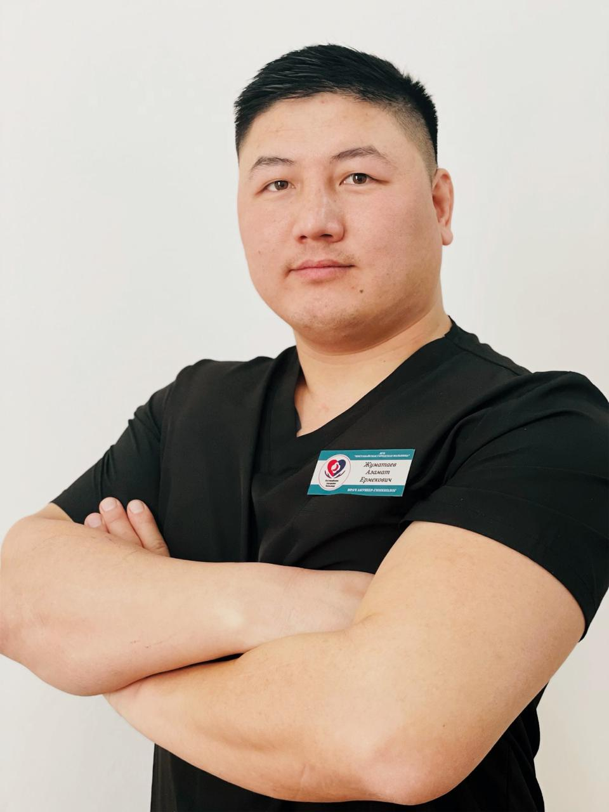
Иматаев Бахтияр Хасабекұлы
Шарипов Мирас Аблаевич
Специалисты клинико-диагностического центра
Врач-пульмонолог
Врач-нефролог
Среда
с 13:00 до 15:00
Среда
с 14:00 до 15:00
Баймагамбетов Арман Есетович
Жуматаев Азамат Ермекович
Врач-ангиохирург (сосудистый хирург)
Врач акушер-гинеколог
Среда
с 13:00 до 15:00
Понедельник и среда
с 13:00 до 14:00

Slide 5
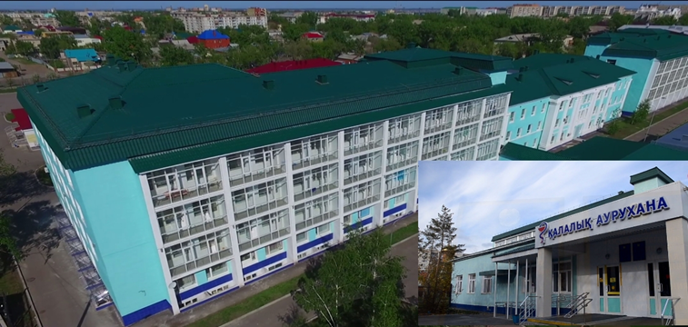
Твой организм- твой проект.
Доверь его лучшим!
* Приём специалистами производится по
предварительной записи
по номеру 8-708-475-15-74 (понедельник – пятница с 08:00-17:00)

